Slide 1
第三章 随机变量及其分布
3.5 两个随机变量的函数的分布

Slide 2
离散型随机变量函数的分布
连续型随机变量函数的分布（难点）

Slide 3
问题
已知r.v.( X ,Y )的概率分布,
g(x, y) 为已知的二元函数,
?
求 Z = g( X ,Y )的概率分布
方法
转化为( X ,Y )的事件！！

Slide 4

两个重要命题：
1) 当( X ,Y )为离散型r.v.时, 则Z也是离散型的，有
$$k=1,2,3,…$$
2) 当( X ,Y )为连续型r.v.时，
其中

Slide 5
一、离散型二维r.v.的函数的分布
设随机变量(X,Y )的联合分布律为
例1
求: X+Y、X ²+Y ²、min(X,Y )的分布律。
分析：1）求函数的所有的可能取值；
2）求取到的值所对应的概率。

Slide 6
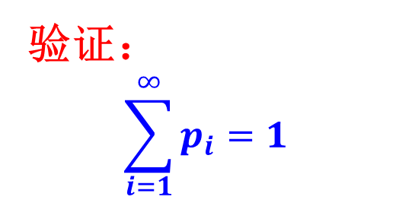
验证：
$$\sum_{i=1}^{∞}{p_{i}=1}$$

Slide 7


例2 具有可加性的两个离散分布
二项分布(记为$B(n,p)$)：
设 X ~B (n₁, p), Y ~B (n₂, p), 且相互独立，
则 X + Y ~ B ( n₁+n₂, p)
泊松分布(记为$P(λ)$ 或$π(λ)$) ：
设 $X\sim P(λ_{1})$, $Y{\sim P(λ}_{2})$ , 且相互独立，
则 X + Y ~ P(λ₁+ λ₂)

Slide 8
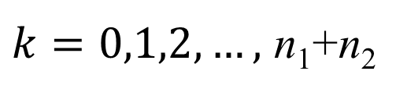
二项分布可加性的证明
X ~ b(n₁,p), Y ~ b(n₂,p),则
Z = X + Y 的可能取值为 0,1,2, , n₁+n₂且有
$k=0,1,2,…,$ n₁+n₂
即： Z=X + Y ~ b(n₁+ n_{2,}p)

Slide 9

Poisson分布可加性的证明
X ~ P(λ₁), Y ~ P(λ₂), 则
Z = X + Y 的可能取值为 0,1,2, , 且有
$$k=0,1,2,…$$
即： Z=X + Y ~ P(λ₁+ λ₂)

Slide 10
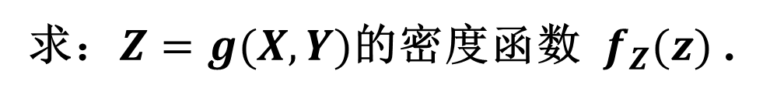
二、二维连续型r.v.函数的概率密度
问题
已知连续 r.v.( X,Y )的联合密度函数为
求：$Z=g(X,Y)$的密度函数 $f_{Z}(z)$ .
方法
一般求法
1) 求出Z=g(X,Y)的分布函数
2)两边关于z求导，则得Z的概率密度函数为

Slide 11
（一）二维连续型r.v.的和函数
设X和Y的联合密度为 f (x,y), 求Z=X+Y的密度.
Z=X+Y的分布函数是:
y
z
0
z
x
两边关于z求导，则得Z的密度函数为

Slide 12
由X和Y的对称性, f_{Z} (z)又可写成
特别，当X和Y独立，设(X,Y)关于X,Y的边缘密度分别为f_{X}(x) , f_{Y}(y) , 则上述两式化为:
这两个公式称为卷积公式, 记为 .

Slide 13
例1
设随机变量X与Y相互独立，都服从区间(0,1)上的均匀分布，
令Z=X+Y，试求随机变量Z的密度函数。
解：由题意可知
当
时,
f_{X}(x) f_{Y}(z-x)不为0.

Slide 14
(1) 若z≤0, 或 z≥2,
(2) 若0<z≤1,
(3) 若1<z<2,
综上, 可得 Z=X+Y
的密度函数为

Slide 15
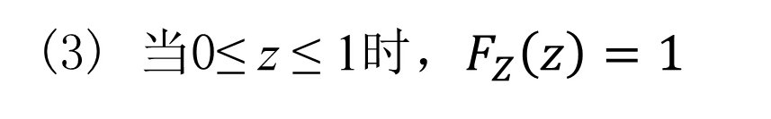
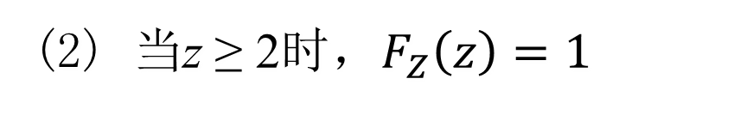
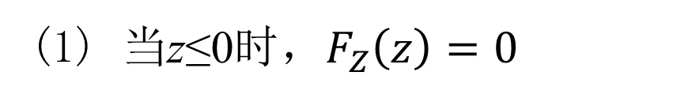
(1) 当z≤0时，$F_{Z}\left(z\right)=0$
(2) 当z ≥ 2时，$F_{Z}\left(z\right)=1$
(3) 当0≤ z ≤ 1时，$F_{Z}\left(z\right)=1$

Slide 17
设随机变量X,Y 相互独立且均服从标准正态分布,
例2
求：Z=X+Y 的概率密度.
解
由卷积公式,有

Slide 18
若X和Y 独立,具有相同的分布N(0,1),则Z=X+Y服从正态分布N(0,2).
正态分布的可加性
用类似的方法可以证明:
若X和Y 独立,
即:有限个独立正态变量的线性组合仍然服从正态分布.

Slide 19
补充：商和乘积的分布
设 为连续性随机变量，其密度函数为 ，
则 ，
均为连续型随机变量，
其概率密度分别：

Slide 20
特别地，当X 与Y 相互独立时，其概率密度分别为：
例3 已知( X, Y ) 的联合分布函数为
求Z = X / Y 的 概率密度函数.
解
=（略）

Slide 21
例4 设(X,Y)的联合概率密度如下，求Z=X/Y的分布.
y
解
zy=x
x

Slide 22


（二）最大与最小值分布(极值分布)
即考察下列两类 r. v. (注意：仅讨论独立时的情况)
$$M=\max\left\{X,Y\right\}，$$
$$N=min⁡\{X,Y\}$$
思路：利用事件的等价关系先求出相应的分布函数

Slide 25
推广
设X₁, X₂, …, X_{n}相互独立，其分布函数分别为
F₁(x₁), F₂(x₂), …, F_{n}(x_{n})，记
M＝max{X₁, X₂, …, X_{n} },
N＝min{X₁, X₂, …, X_{n} }
则M和N的分布函数分别为：
F_{M}(z)＝F₁(z) … F_{n}(z)

Slide 26
特别地，当X₁, X₂, …, X_{n}独立同分布（分布函数相同）时，则有
F_{M}(z)＝[F(z)]^{n};
F_{N}(z)＝1－[1－F(z)]^{n}.
进一步地，若X₁, X₂, …, X_{n}独立且具相同的密度函数 f (x)，则M和N的密度函数分别由以下二式表出
f_{M}(z)＝n[F(z)]^{n－1}f (z)；
f_{N}(z)＝n[1－F(z)]^{n－1}f (z).

Slide 27
例1 设系统L由两个相互独立的子系统 L₁ , L₂ , 联结而成，联结的方式分别为 (i)串联，(ii)并联，(iii) 备用(当系统L₁损坏时，系统L₂ 开始工作)，如右图。设L₁，L₂ 的寿命分别为X, Y，已知它们的概率密度分别为
X
Y
L₁
L₂
L₁
X
L₂
Y
L₁
其中a>0, b>0 且a≠b。试分别就以上三种联结方式写出L的寿命Z的概率密度。
X
L₂
Y

Slide 28
解： (i) 串联的情况。
由于当L₁, L₂ 中有一个损坏时，系统L就停止工作，所以这时L的寿命为 Z=min(X, Y)。
由前式得 X，Y的分布函数分别为
故 Z=min(X,Y)的分布函数及概率密度分别为

Slide 29
(ii) 并联的情况
由于当L₁, L₂ 都损坏时，系统L才停止工作，所以这时L的寿命为 Z=max (X, Y)。
此时， Z=max (X, Y) 的分布函数为
故 Z=max (X, Y)的概率密度为

Slide 30
(iii) 备用的情况
由于这时当系统L₁损坏时系统L₂才开始工作，因此整个系统 L的寿命Z=X+Y。
当z>0时，Z=X+Y 的概率密度为
当 z<0时，f(z)=0,于是Z=X+Y的概率密度为

Slide 31
作业 ：
P87：22，24，30
课外作业
21，26，36

